Slide 1
資策會小專發表
林俊維

Slide 2
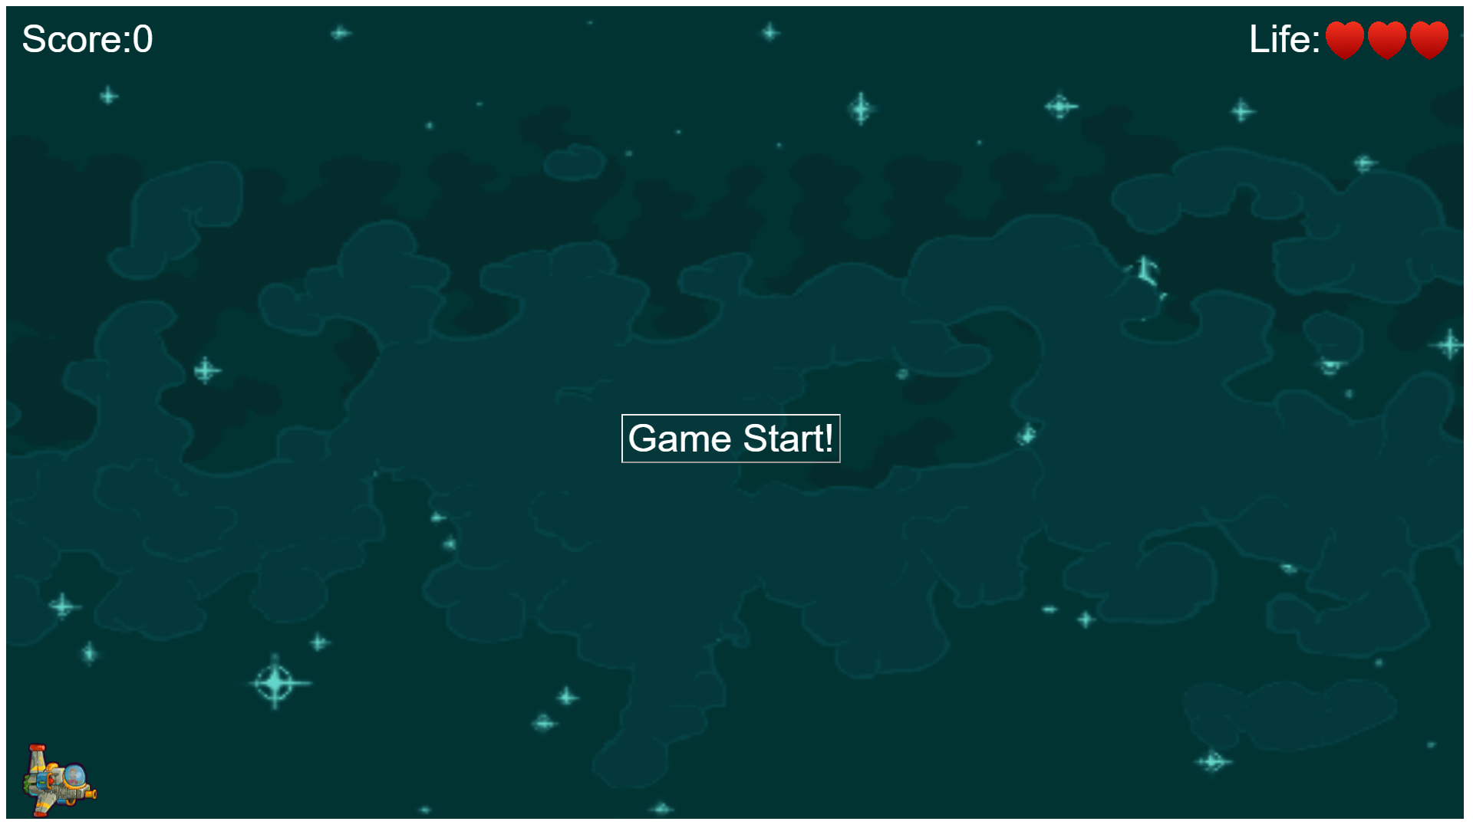

Slide 3
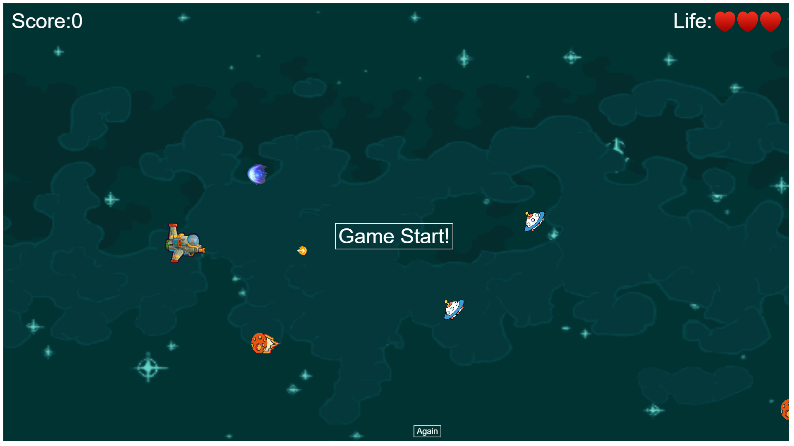

Slide 4
吃到可以使用大絕(Ctrl)
擊殺外星人
Space射出子彈
躲避隕石,撞到扣血

Slide 5
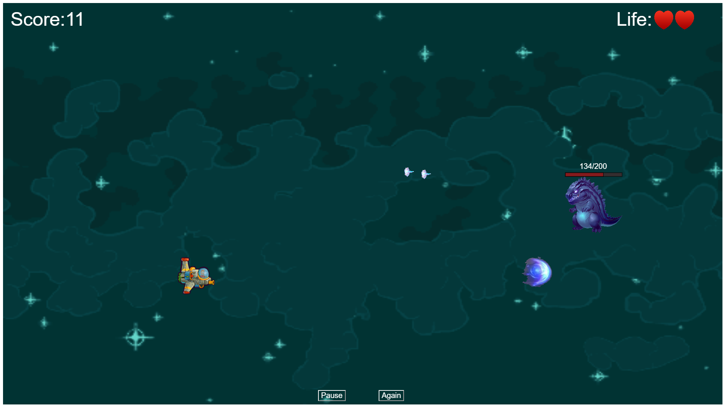
擊殺5隻外星人且擁有大絕就會出現
大魔王的攻擊

Slide 6
遇到的困難:
第一次想用JS的類別(Class)嚇到,什麼是prototype???

